Slide 1
Классы неорганических соединений
(ОГЭ Химия)
подготовила учитель химии
МБОУ гимназии имени Ф.К. Салманова
Иванова Вероника Анатольевна

Slide 3
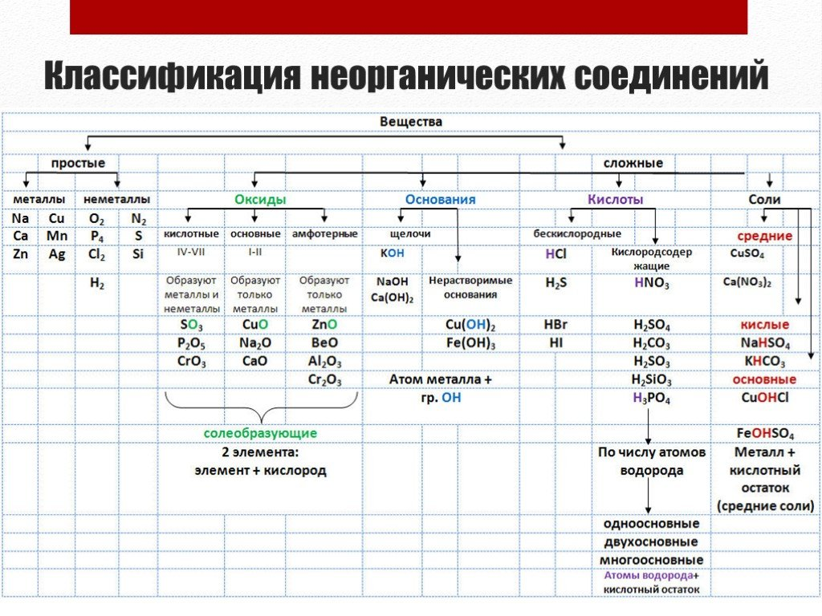

Slide 4
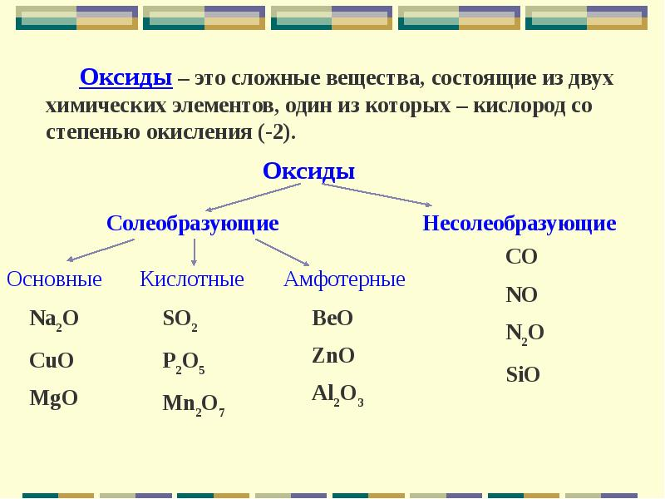

Slide 5
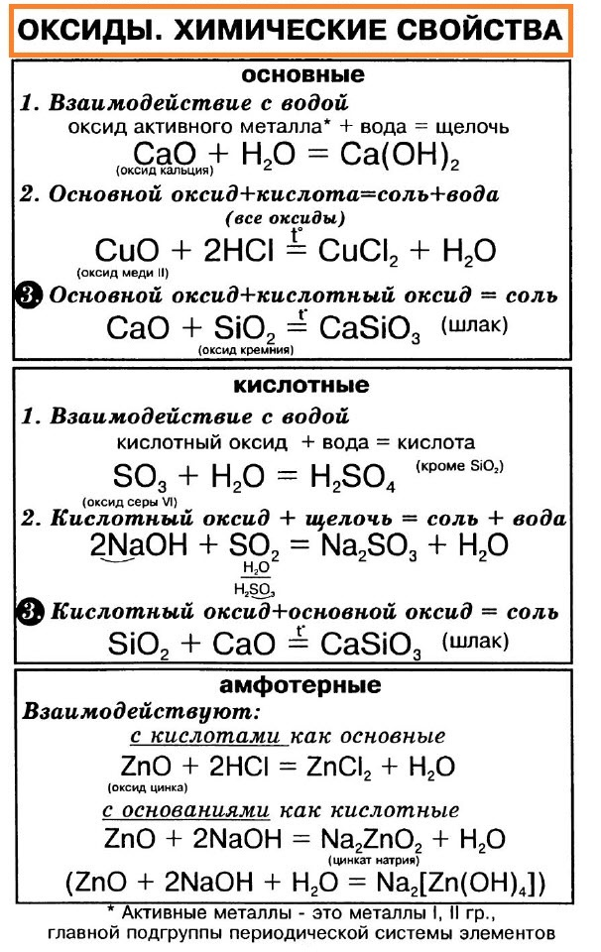
Кроме SiO₂

Slide 6
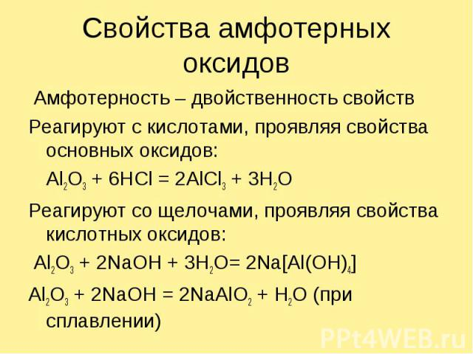

Slide 8
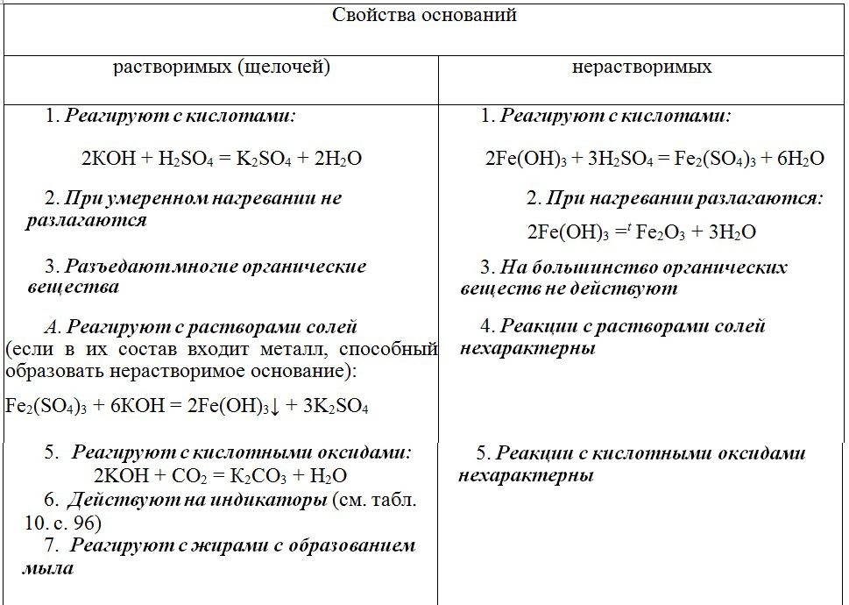

Slide 9
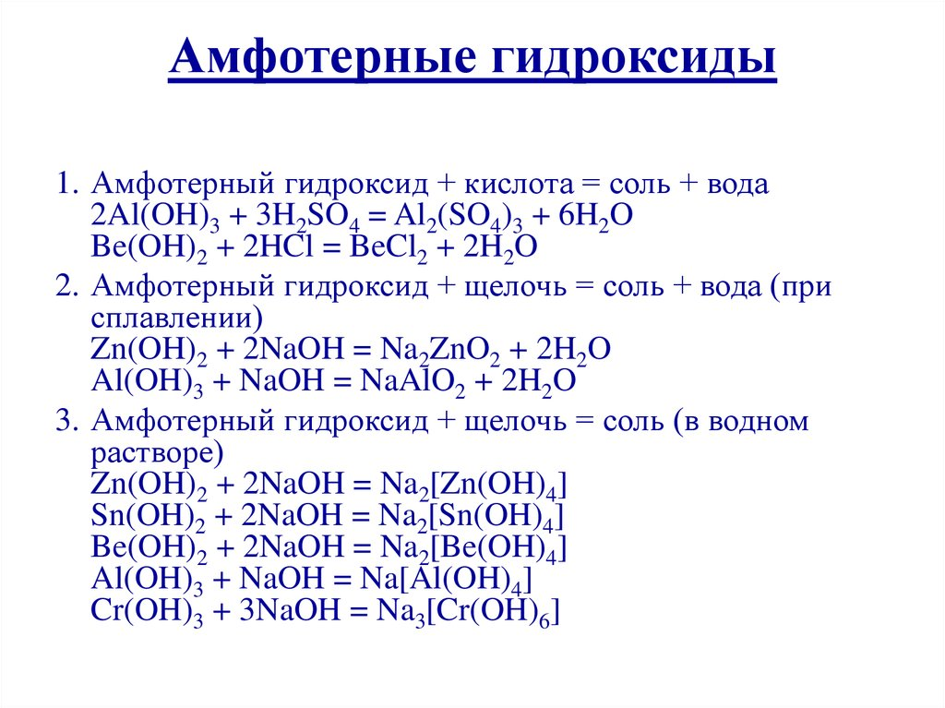

Slide 10
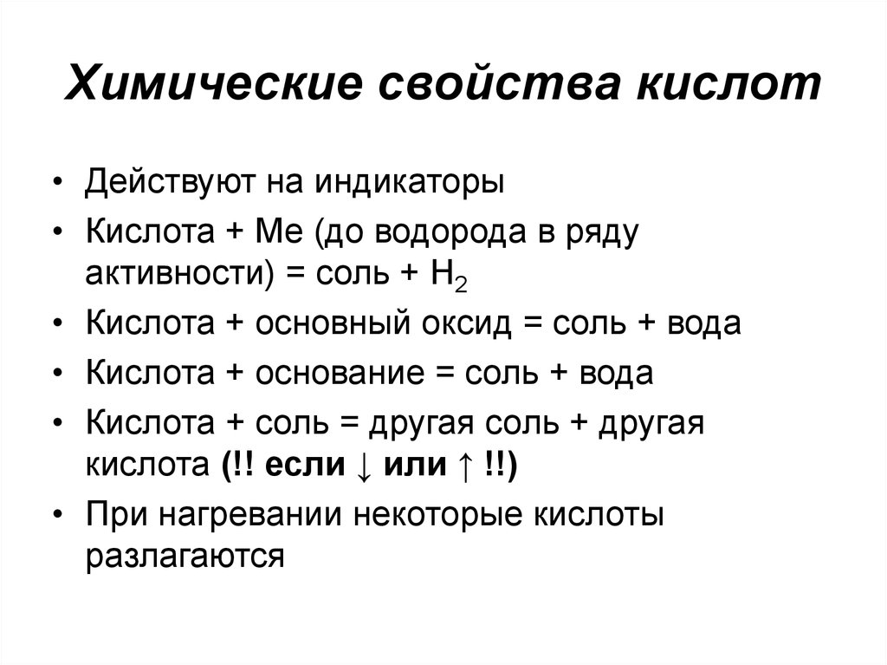

Slide 11
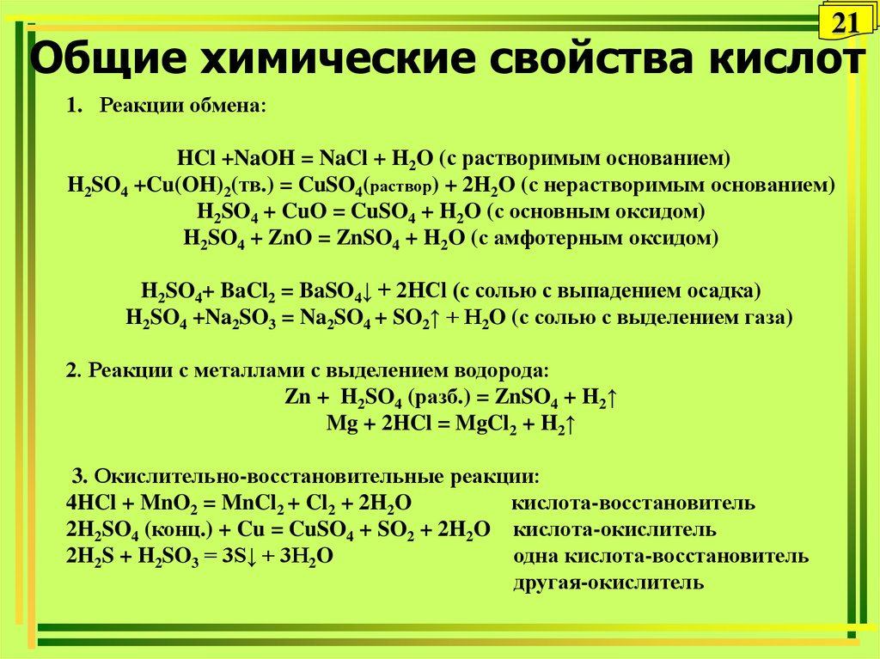

Slide 12
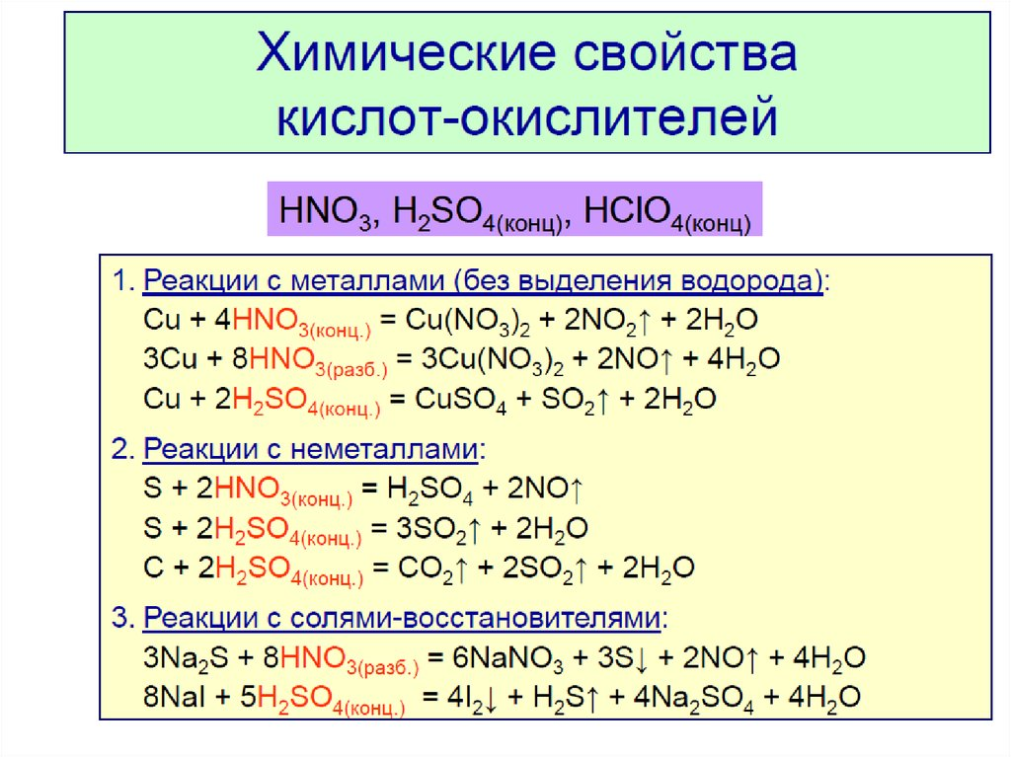

Slide 13
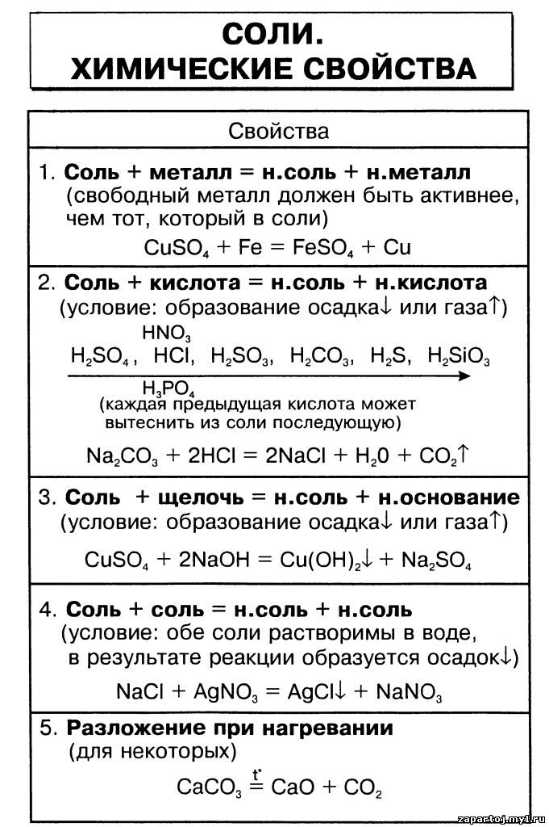

Slide 14
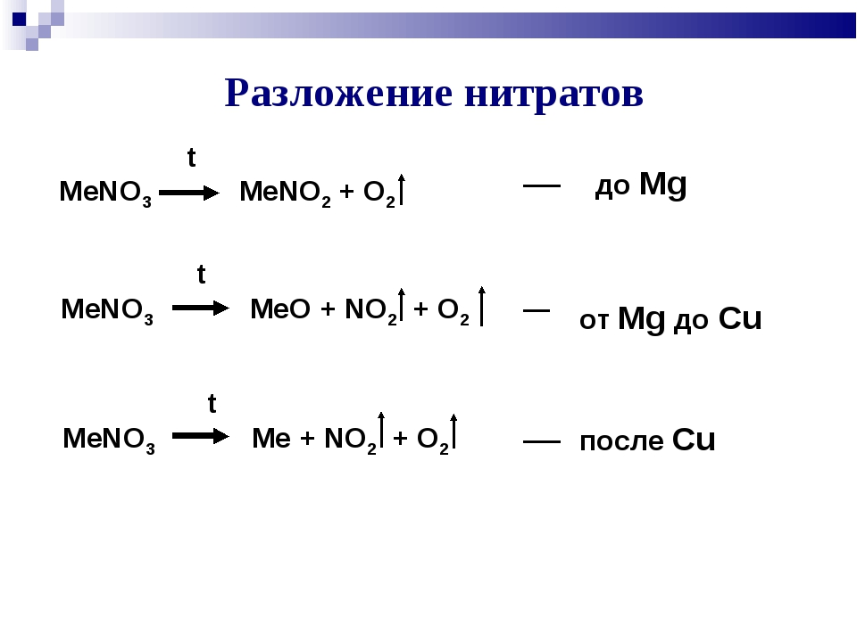

Slide 15
Задания 7. Классификация и номенклатура неорганических веществ. (Б. 1 балл, 3 мин)
1. Кислотным оксидом и щелочью соответственно являются
1) SiO2 и Ва(ОН)2
2) NO2 и Fe(OH)3
3) СаО и Сu(ОН)2
4) СO2 и Аl(ОН)3

Slide 16
2.Вещества, формулы которых — ZnO и Na2SO4, являются соответственно
1) амфотерным оксидом и солью
2) основным оксидом и кислотой
3) основным оксидом и основанием
4) амфотерным гидроксидом и солью

Slide 17
3.Сложным является каждое из двух веществ:
1) азот и озон
2) красный фосфор и серная кислота
3) соляная кислота и вода
4) водород и калиевая селитра

Slide 18
Задания 8. Химические свойства простых веществ. Химические свойства оксидов: основных, амфотерных, кислотных. (Б. 1 балл, 3 мин).
1. Какие два из перечисленных веществ вступают в реакцию с оксидом серы(IV)?
1) гидроксидом натрия
2) углеродом
3) кислородом
4) хлоридом железа(II)
5) сульфидом меди(II)

Slide 19
Решение:
SO₂ + 2NaOH → Na₂SO₃ + H₂O
2SO₂ + O₂ → 2SO₃

Slide 20
2. Какие два из перечисленных веществ вступают в реакцию с оксидом фосфора(V)?
1) оксид углерода(II)
2) оксид натрия
3) сера
4) вода
5) оксид углерода(IV)

Slide 21
Решение:
P₂O₅ +3Na₂O → 2Na₃PO₄
P₂O₅ +3H₂O →2H₃PO₄

Slide 22
3.Какие два из перечисленных веществ вступают в реакцию и с оксидом алюминия, и с оксидом натрия?
1) вода
2) соляная кислота
3) водород
4) оксид азота(V)
5) гидроксид калия

Slide 23
Решение:
Al₂O₃ + 6HCl → 2AlCl₃ + 3H₂O
Na₂O + 2HCl → 2NaCl +H₂O
Al₂O₃ + 3N₂O₅ → 2Al(NO₃)₃
Na₂O + N₂O₅ → 2NaNO₃

Slide 24
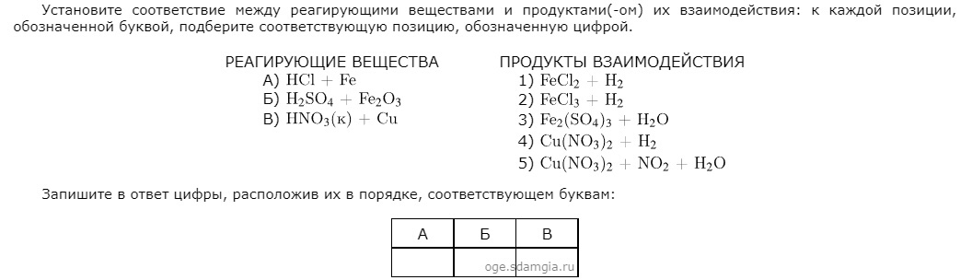
Задания 9. Химические свойства простых и сложных веществ
(П. 2 балла, 7 мин.)

Slide 25
Решение:
2HCl + Fe → FeCl₂ + H₂↑
3H₂SO₄ + Fe₂O₃ → Fe₂(SO₄)₃ + 3H₂O
4HNO_{3(конц)} + Cu →Cu(NO₃)₂ + 2NO₂ +2H₂O

Slide 26
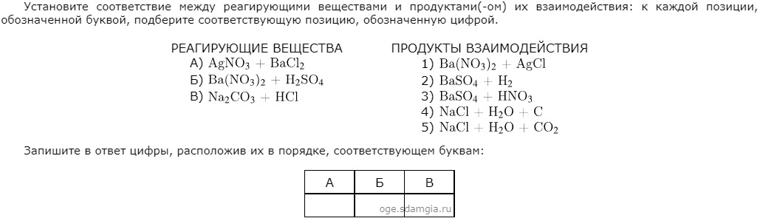

Slide 27
Решение:
2AgNO₃ +BaCl₂ → Ba(NO₃)₂ + 2AgCl↓
Ba(NO₃)₂ + H₂SO₄ → 2HNO₃ + BaSO₄ ↓
Na₂CO₃ + 2HCl → 2NaCl + H₂O + CO₂↑

Slide 28
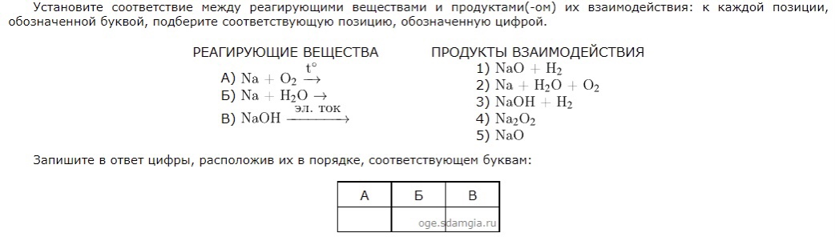

Slide 29
Решение:
2Na + O₂ → Na₂O₂
2Na + 2H₂O→2NaOH + H₂↑
4NaOH → 4Na + 2H₂O + O₂↑

Slide 30
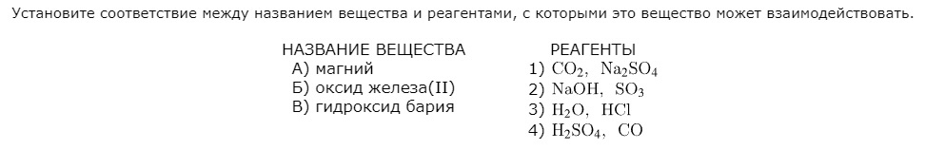
Задания 10. Химические свойства простых и сложных веществ (П. 2 балла, 7 мин.)

Slide 31
Решение:
Mg + 2H₂O → Mg(OH)₂ + H₂↑
Mg + 2HCl → MgCl₂ +H₂↑
FeO + H₂SO₄→ FeSO₄ +H₂O
FeO + CO → Fe + CO2↑
Ba(OH)₂ + CO₂ → BaCO₃ + H₂O
Ba(OH)₂ +Na₂SO₄ → 2NaOH + BaSO₄↓

Slide 32
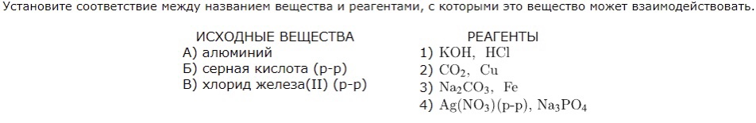

Slide 33
Решение:
2Al + 6HCl → 2AlCl₃ + 3H₂↑
2Al + 2KOH + 6H₂O → 2Na[Al(OH)₄] + 3H₂↑
H₂SO₄ + Na₂CO₃ → Na₂SO₄ + H₂O + CO₂↑
H₂SO₄ + Fe → FeSO₄ + H₂↑
FeCl₂ + 2AgNO₃ → 2AgCl↓ + Fe(NO₃)₂
3FeCl₂ + 2Na₃PO₄ → Fe₃(PO₄)₂↓ + 6NaCl

Slide 34
Задания 21. Взаимосвязь различных классов неорганических веществ. Реакции ионного обмена и условия их осуществления
(В. 4 балла, 20 мин.)
Дана схема превращений:
Напишите молекулярные уравнения реакций, с помощью которых можно осуществить указанные превращения. Для третьего превращения составьте сокращённое ионное уравнение реакции.

Slide 35
Решение:
MgCO₃ —^{t}— MgO + CO₂
MgO + 2HCl = MgCl₂ + H₂O
MgCl₂ + 2NaOH = Mg(OH)₂ + 2NaCl
Mg²⁺ + 2OH⁻ = Mg(OH)₂

Slide 36
Дана схема превращений:
Напишите молекулярные уравнения реакций, с помощью которых можно осуществить указанные превращения. Для третьего превращения составьте сокращённое ионное уравнение реакции.

Slide 37
Решение:
H₂SiO₃ —^{t}— SiO₂ + H₂O
SiO₂ + 2NaOH = Na₂SiO₃ + H₂O
Na₂SiO₃ + CaCl2 = CaSiO₃ + 2NaCl
SiO₃²⁻ + Ca²⁺ = CaSiO₃

Slide 38
Дана схема превращений:
Напишите молекулярные уравнения реакций, с помощью которых можно осуществить указанные превращения. Для второго превращения составьте сокращённое ионное уравнение реакции.

Slide 39
Решение:
BaO + 2HCl = BaCl₂ + H₂O
BaCl₂ + Na₂CO₃= BaCO₃ + 2NaCl
BaCO₃ + 2HNO₃ = Ba(NO₃)₂ + CO₂ + H₂O
Ba²⁺ + CO₃²⁻ = BaCO₃

Slide 40

Дана схема превращений:
Напишите молекулярные уравнения реакций, с помощью которых можно осуществить указанные превращения. Для последней реакции составьте сокращённое ионное уравнение.

Slide 41
Решение:
Fe₂O₃ + 3H₂ = 2Fe + 3H₂O
2Fe + 3Cl₂ = 2FeCl₃
FeCl₃ + 3NaOH = Fe(OH)₃ + 3NaCl
Fe³⁺ + 3OH⁻ = Fe(OH)₃

